Slide 1
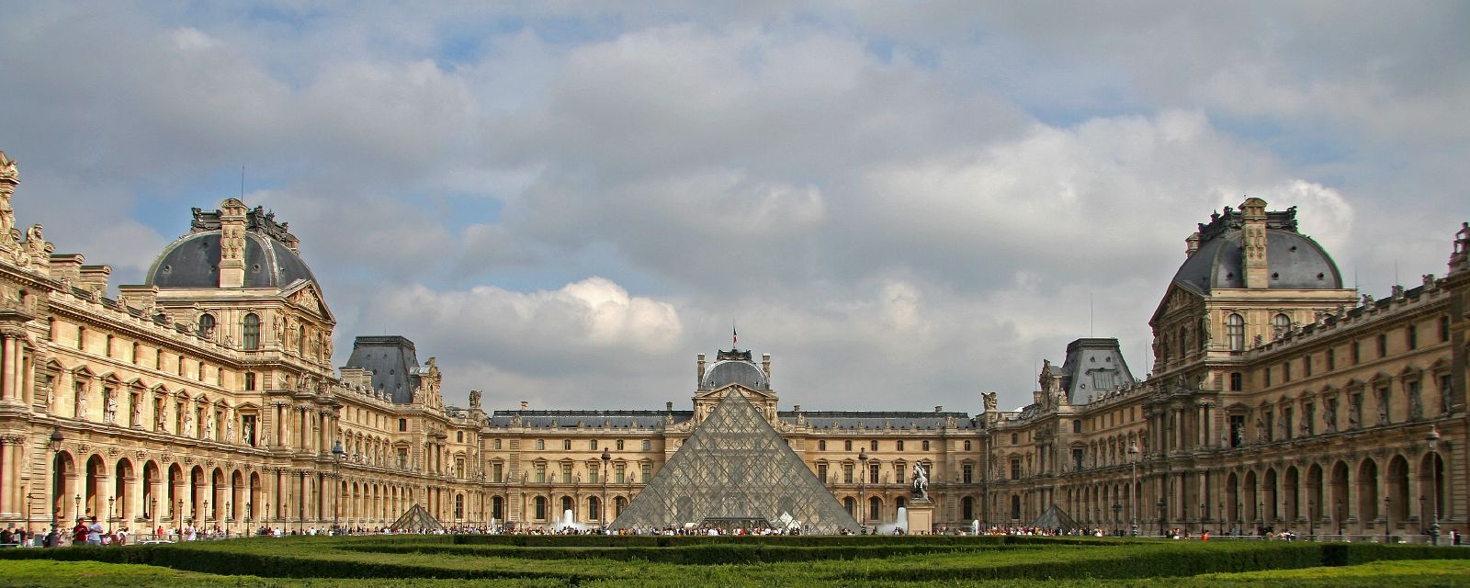
Лувр – скарбниця світу

Slide 2
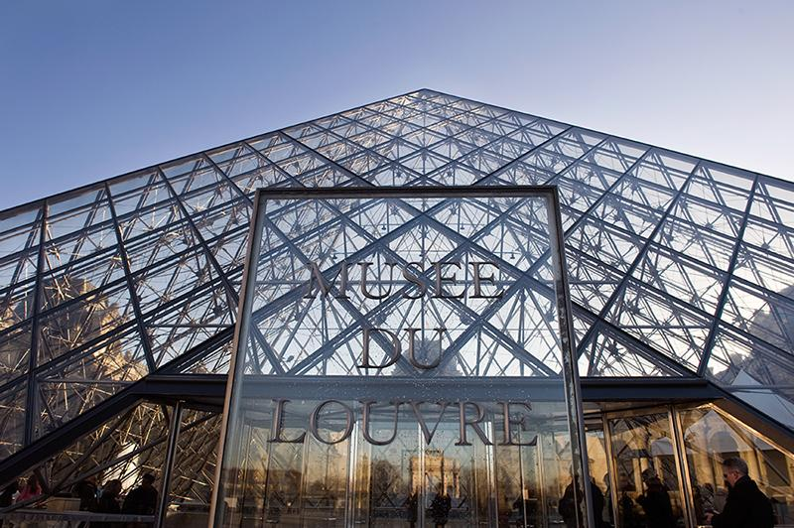
Один з найбільших музеїв світу, розташований на правому березі Сени в першому окрузі Парижа.
Був заснований 8 листопада 1793 року.

Slide 3
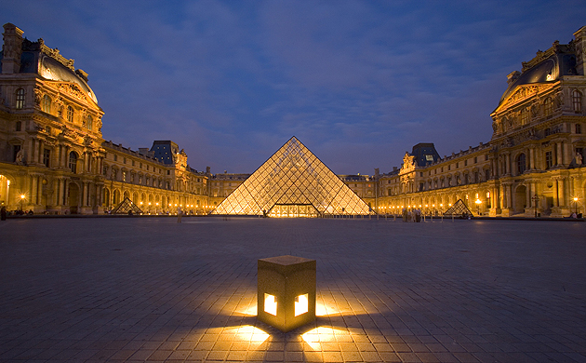
Музей розташований в палаці Лувру, який був побудований як фортеця в кінці 12 століття при Філіпі ІІ. Будівля розширювалась багато разів, сформувавши сучасний палац Лувр.
Під час Французької революції , Національна Асамблея постановила, що Лувр повинен використовуватися як музей, демонструючи культурні шедеври країни.

Slide 4
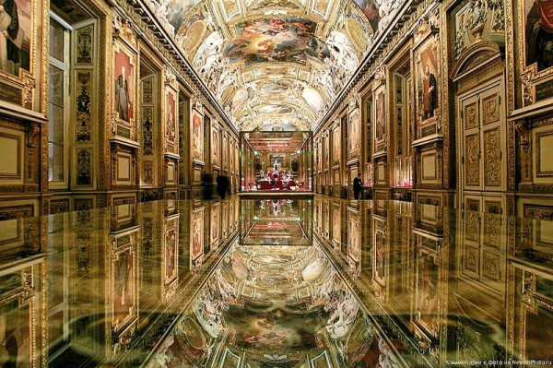
Починаючи з 2008 року, експонати музею розділені на 8 колекцій: Стародавній Схід, Стародвній Єгипет, Стародавня Греція , Етрурія та Рим, Мистецтво ісламу ,Скульптури , Предмети мистецтва, Образотворче мистецтво.

Slide 5
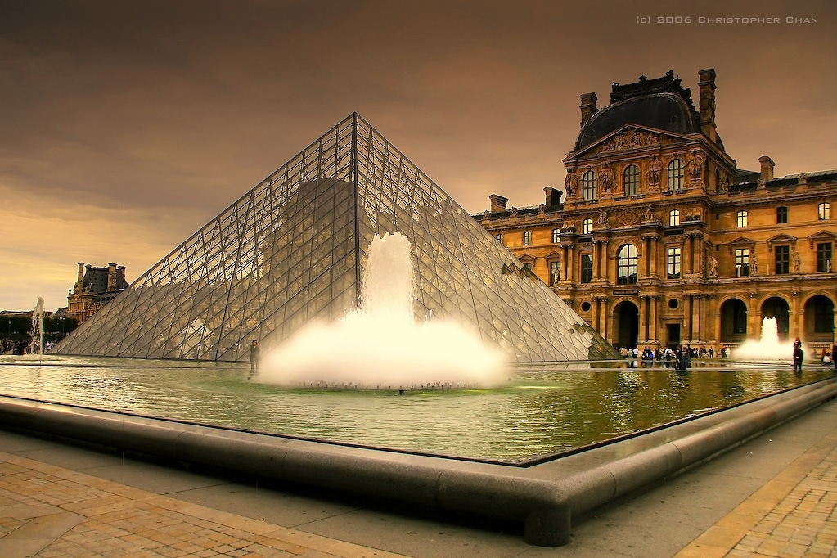
Лувр містить понад 380 000 експонатів, з яких лише 35 000 виставлені у восьми залах загальною площею більш ніж 60 000 м². Лувр демонструє скульптуру , твори мистецтва, картини , малюнки та археологічні знахідки. Це найбільш відвідуваний музей у світі, в середньому 15 000 відвідувачів в день, 65 відсотків з яких складають туристи.

Slide 6
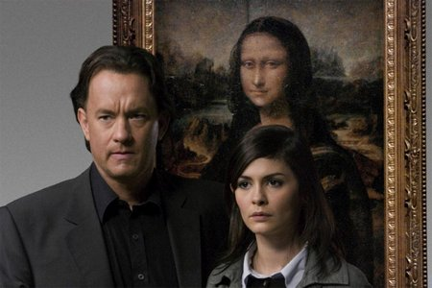
Лувр став об’єктом підвищеної уваги завдяки книзі американського письменника Дена Брауна “Код да Вінчі " і знятому в 2006 році однойменному фільмі на основі цієї книги. Музей заробив 2,5 млн. доларів США, надавши право на знімання фільму в своїх галереях.

Slide 7
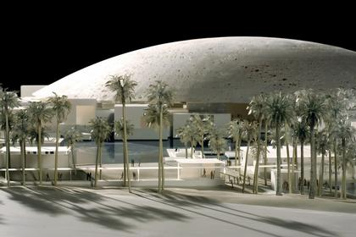
У березні 2007 року стало відомо, що в 2012 році в Абу – Дабі буде збудований філіал музею Лувр. Згідно з 30-річною угодою, підписаною міністром культури Франції і шейхом Заіда бен Султана, в центрі Абу-Дабі планують побудувати музей в обмін на € 832 млн ($1,3 млрд.). За проектом французького архітектора Жана Нувеля, Лувр Абу-Дабі займатиме 24 000 м² і буде покритий дахом у формі літаючої тарілки. Франція погодилася протягом 10 років по черзі надавати від 200 до 300 предметів мистецтва.

Slide 8
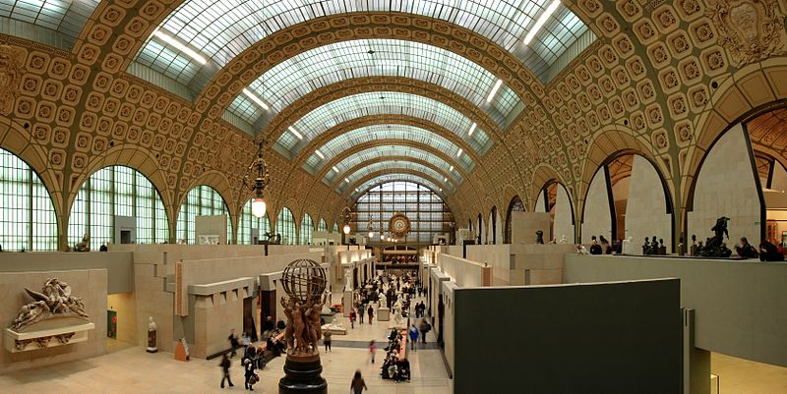
Лувр зазнав декілька значних реорганізацій. Найбільша — створення музея д`Орсе і передача туди всіх творів 3 1848 по 1914 роки. Саме в музей д`Орсе увійшли картини імперссіоністів і інших мистецьких напрямків. Твори майстрів 20 століття збирає, вивчає і експонує Музей сучасного мистецтва імені Жоржа Помпіду . Хронологічно експозиції Лувра закінчуються 1848 роком.

Slide 9
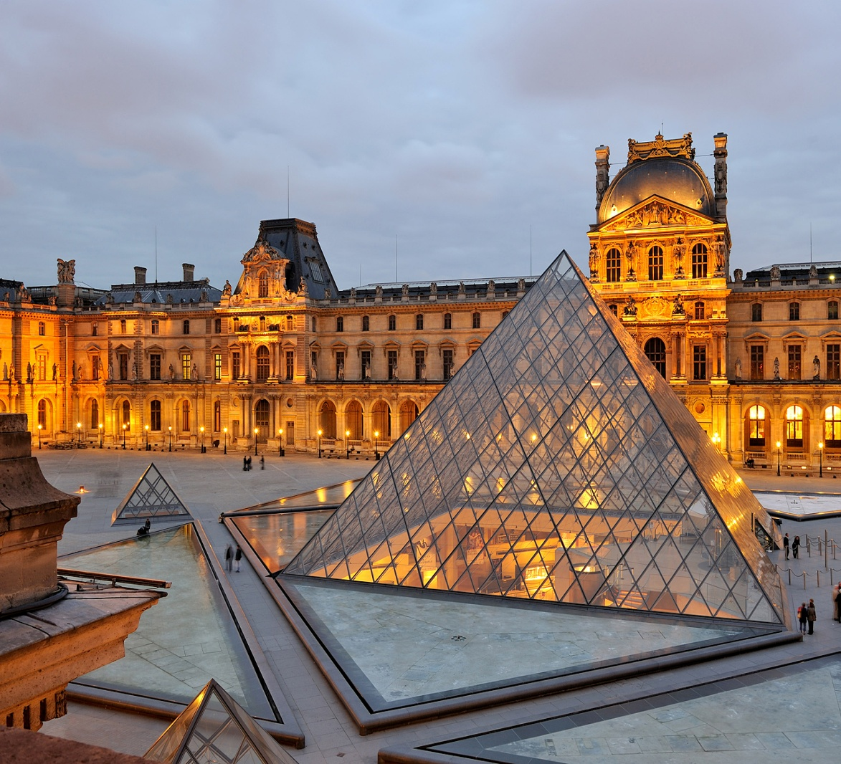
У 1981 році за рішенням президента Республіки Франсуа Міттерана почалися реставраційні роботи в Луврі. Найдавніші частини (руїни головної вежі) були відновлені, а у дворі Наполеона з'явилася знаменита піраміда, за допомогою якої здійснюється зв'язок між новими залами і двором. Автор піраміди - американський архітектор китайського походження Йох Мінг Пі.

Slide 10
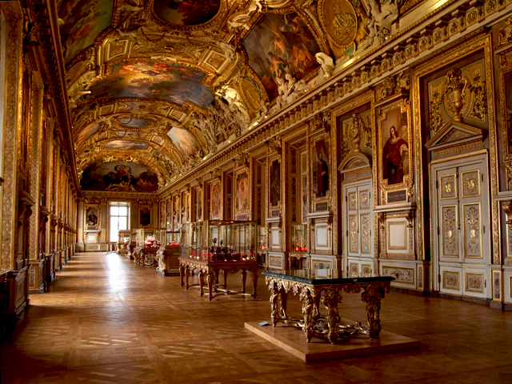
Рейтинг музеїв знову (вже вшосте!) очолив паризький Лувр, який підтвердив, що йому немає рівних серед культурних установ планети. 2012 року Лувр відвідало майже 10 мільйонів осіб. 9,72 мільйона шанувальників мистецтва — такий новий рекорд відвідуваності музеїв.

